Slide 1
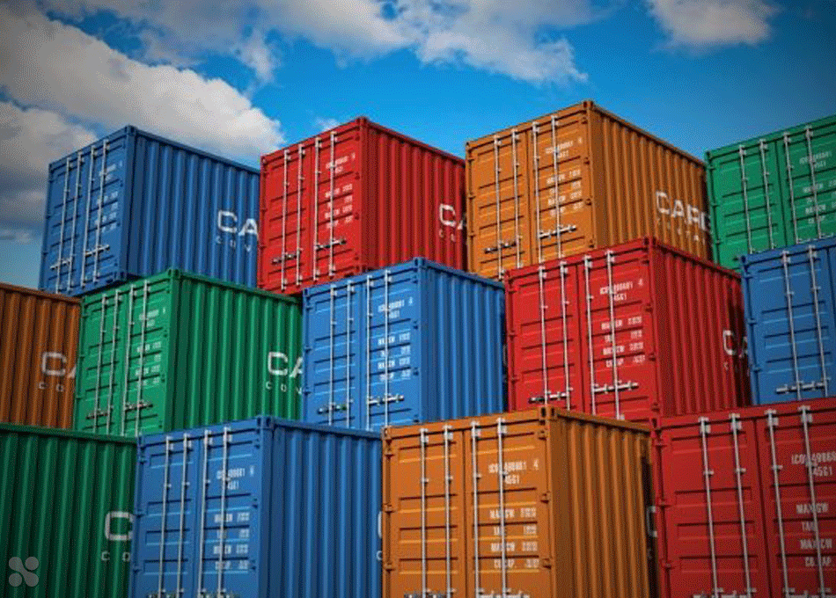
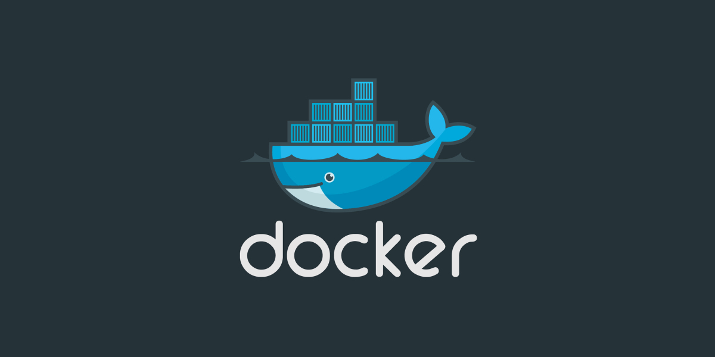


Présentation Docker
Auteur :
Louis Charavner, Viseo Devops developper
Notes:
1,0 : Helene S ➔
Audience = Sales
“Guys, if you are wondering”, “…” les sales soient challengés,

Slide 2
Sommaire
Introduction au containers
Définitions de docker
Architecture d’un projet docker
Cas d’usages

Slide 3




Write once, run everywhere
Écrivez une fois et faites fonctionner votre application n’importe où.
Linux
Mac

Slide 4


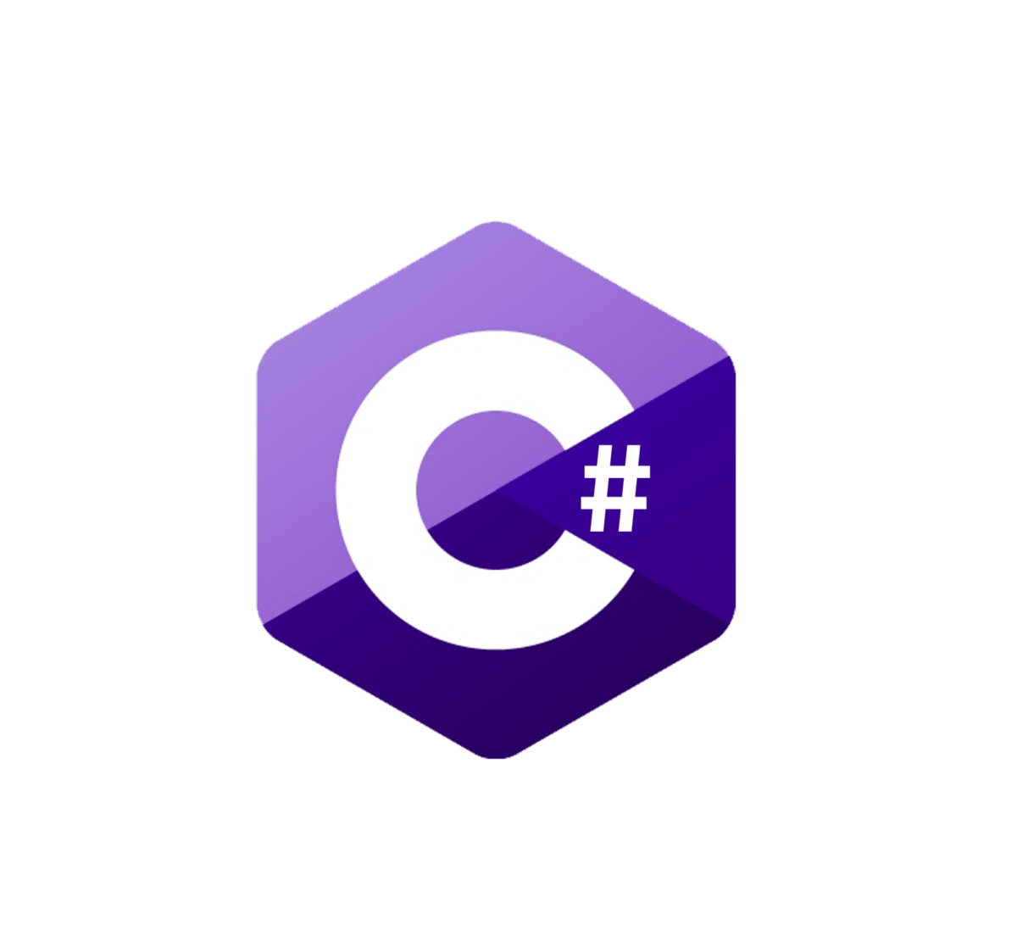

Isolé de la machine hôte
Host
Injoingnable de l’extérieur
Injoingnable directement depuis la machine hôte
RAM – V CPU
RAM – V CPU
En dehors
RAM – V CPU

Slide 5

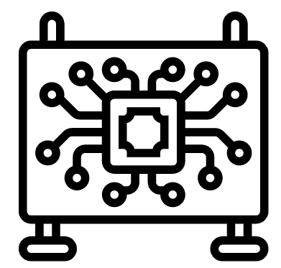
Isolation d’une application sur une machine virtuelle
Hote
VM
VM
Application
Application
Operative system
Operative system
Simulated Hardware
Simulated Hardware
Hypervisor
Operative system
Hardware

Slide 6
Isolation d’une application sur une machine virtuelle
Hote
Operative system
Hardware

Slide 7
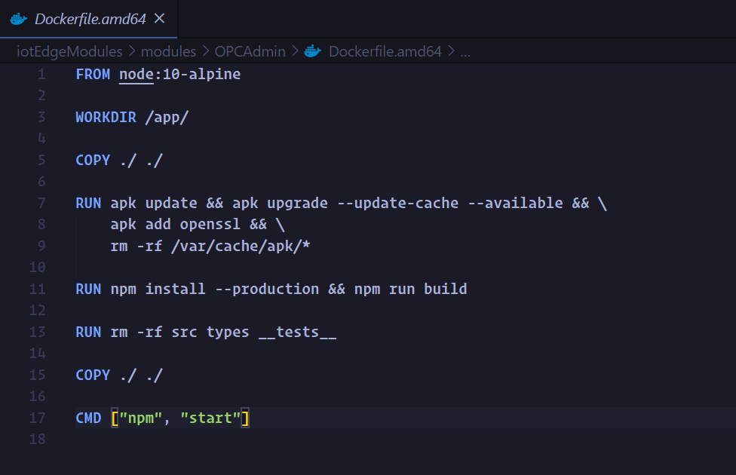

Dockerfile
Image de départ
Setup de l’environnement
Dockerfile
Instructions de lancement

Slide 8
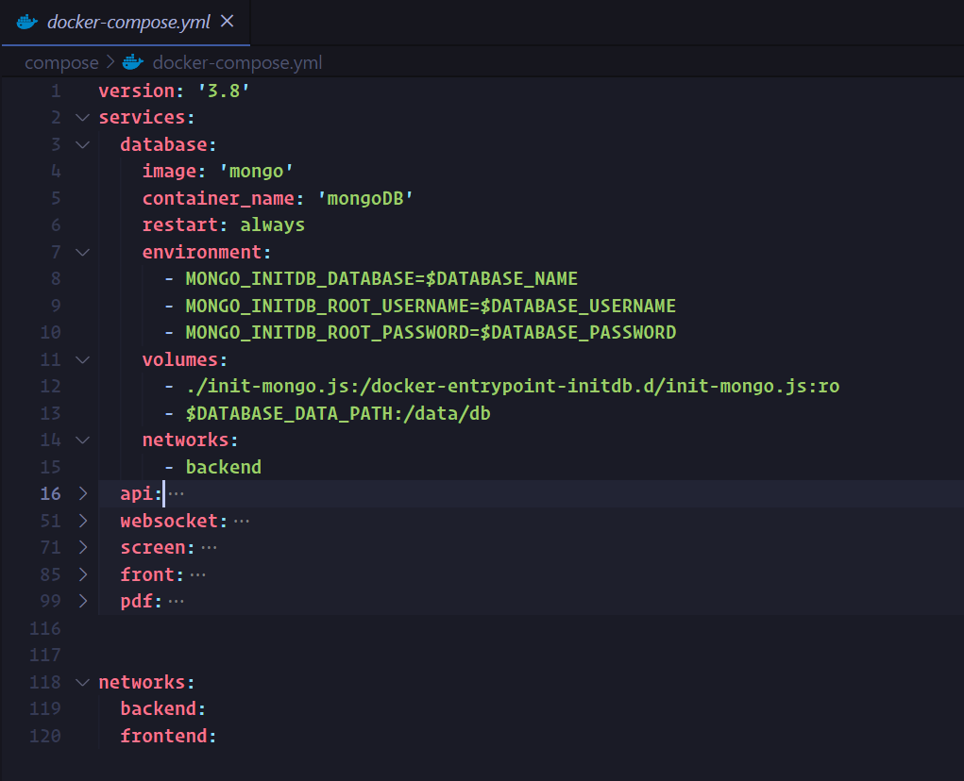
Docker compose
Docker compose version
Docker image instructions
Docker-compose.yml
Autres images docker
Instructions pour la création de réseaux virtuels

Slide 9

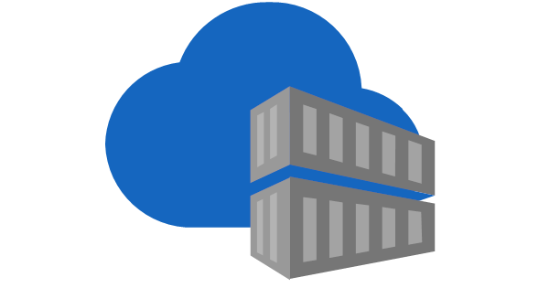



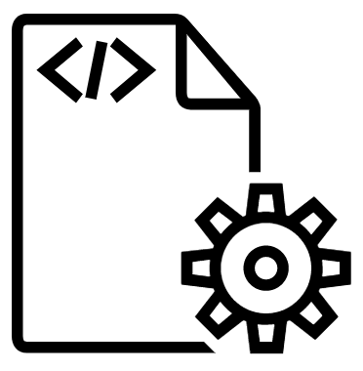
Déploiement architecture Docker
Git pull & docker-compose pull
Azure Devops repo
Serveurs du client
Docker publish
Git push
docker-compose start
Développeur
Docker-compose.yml
DockerFile
Application

Slide 10
Cas d’utilisation docker
It’s work on my machine !
La replication d’environnement n’est plus un problème avec Docker.
I have new developers to onboard.
L’environnement de développement est contenue dans docker et peut être deployer sur les machines des nouveaux développeurs facilement.
We are adopting a microservices architecture.
La creation de reseaux isolé est facilité avec docker. Ce qui permet à plusieurs microservices de communiquer facilement.

Slide 11
Questions Réponse
Questions / Réponses

Slide 12
PRATIQUE
PASSONS À LA
PRATIQUE

